Slide 1

Towarzystwo Przyjaciół Ziemi Chrzanowskiej
50 lat tradycji!

Slide 2

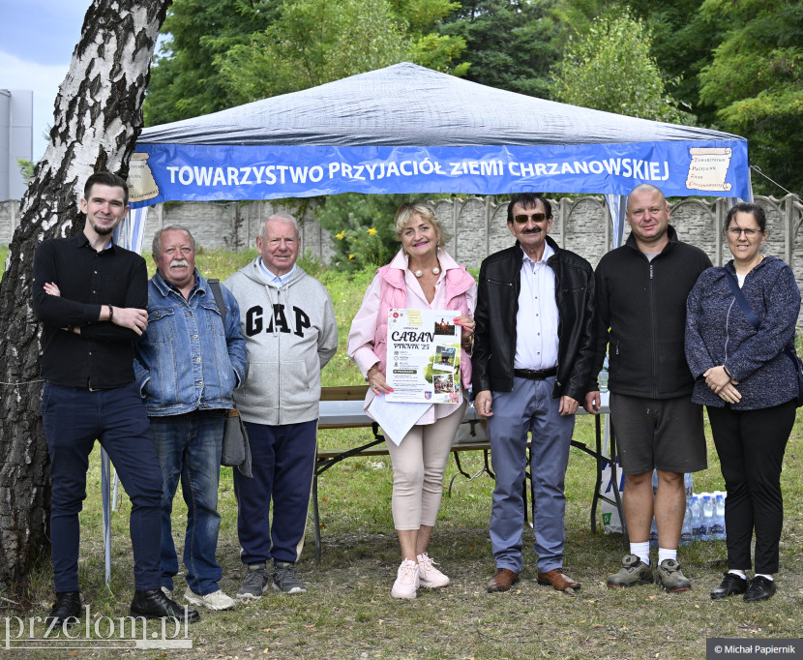
Poznajmy się!
Towarzystwo posiada kilkudziesięcioletnią historię
wpisującą się w różnego rodzaju przedsięwzięcia
na rzecz Mieszkańców Powiatu Chrzanowskiego.
Jest ono pełnoprawną jednostką zarejestrowaną
w Krajowym Rejestrze Sądowym, posiadającą Statut i Zarząd.
Prezes:
Stanisław Mikrut
Wiceprezes:
Krystyna Raś
Skarbnik:
Rafał Turotszy
Sekretarz:
Łukasz Adamczyk
Członek Zarządu:
Jerzy Jura

Slide 3

Słowo o nas…
Towarzystwo Przyjaciół Ziemi Chrzanowskiej zostało założone w 1973 r. przez osoby pełne pasji i chęci do działania na rzecz rozwoju okolic.
Mijające lata pełne były różnorodnych aktywności przygotowywanych
dla Mieszkańców.
Nie brakowało konkursów, wernisaży, publikacji, a nawet twórczości kinematograficznej, czy współpracy
z załogą statku m/s „Chrzanów”!

Slide 4



Misja!

Slide 5
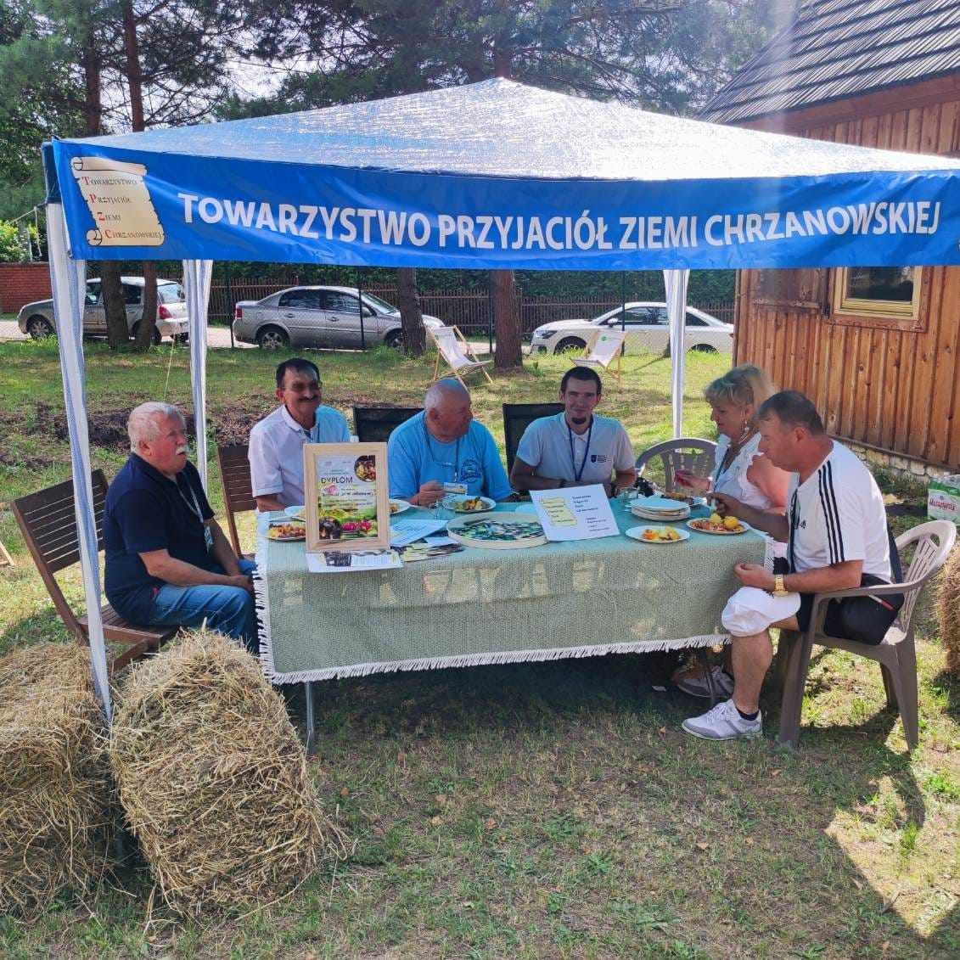
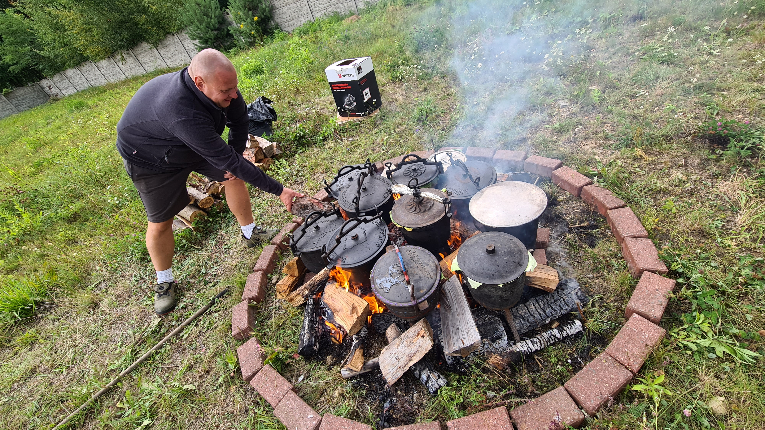
Reaktywacja…
Byliśmy obecni podczas słynnego Festiwalu „Etnomania”,
gdzie serwowaliśmy tradycyjne pieczone ziemniaki,
przy okazji dzieląc się pamiątkowymi magnesami, materiałami, wspomnieniami…
✔️ Nowe otwarcie
✔️ Świeże pomysły
✔️ Aktywna działalność
Od momentu reaktywacji Towarzystwa Przyjaciół Ziemi Chrzanowskiej, organizowane były imprezy poświęcone lokalnej kulturze, historii, kuchni. Owocna okazała się też aktorska współpraca z Teatrem Nowa Tradycja.

Slide 6
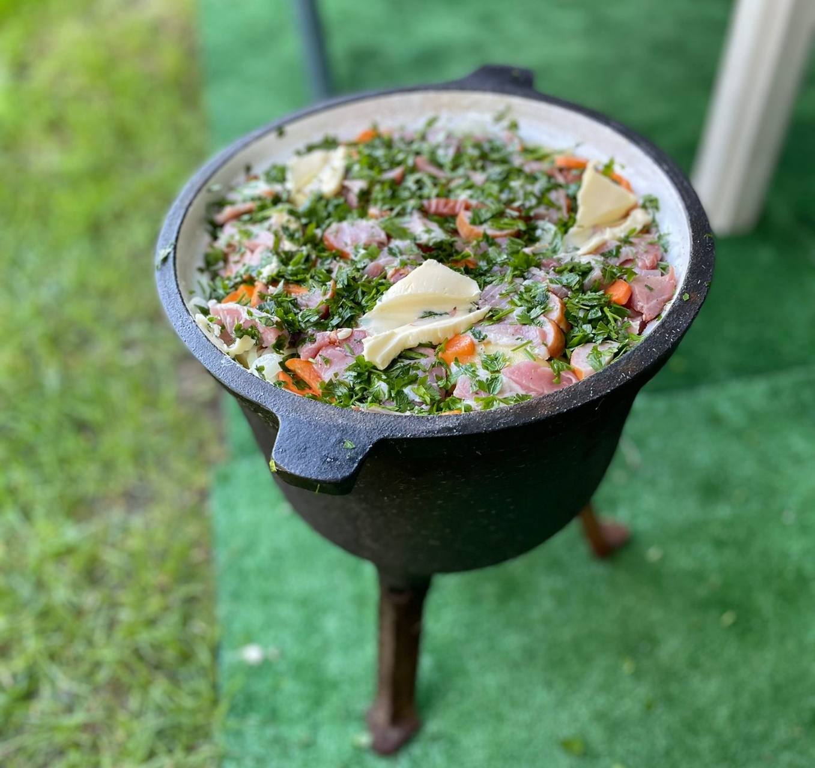
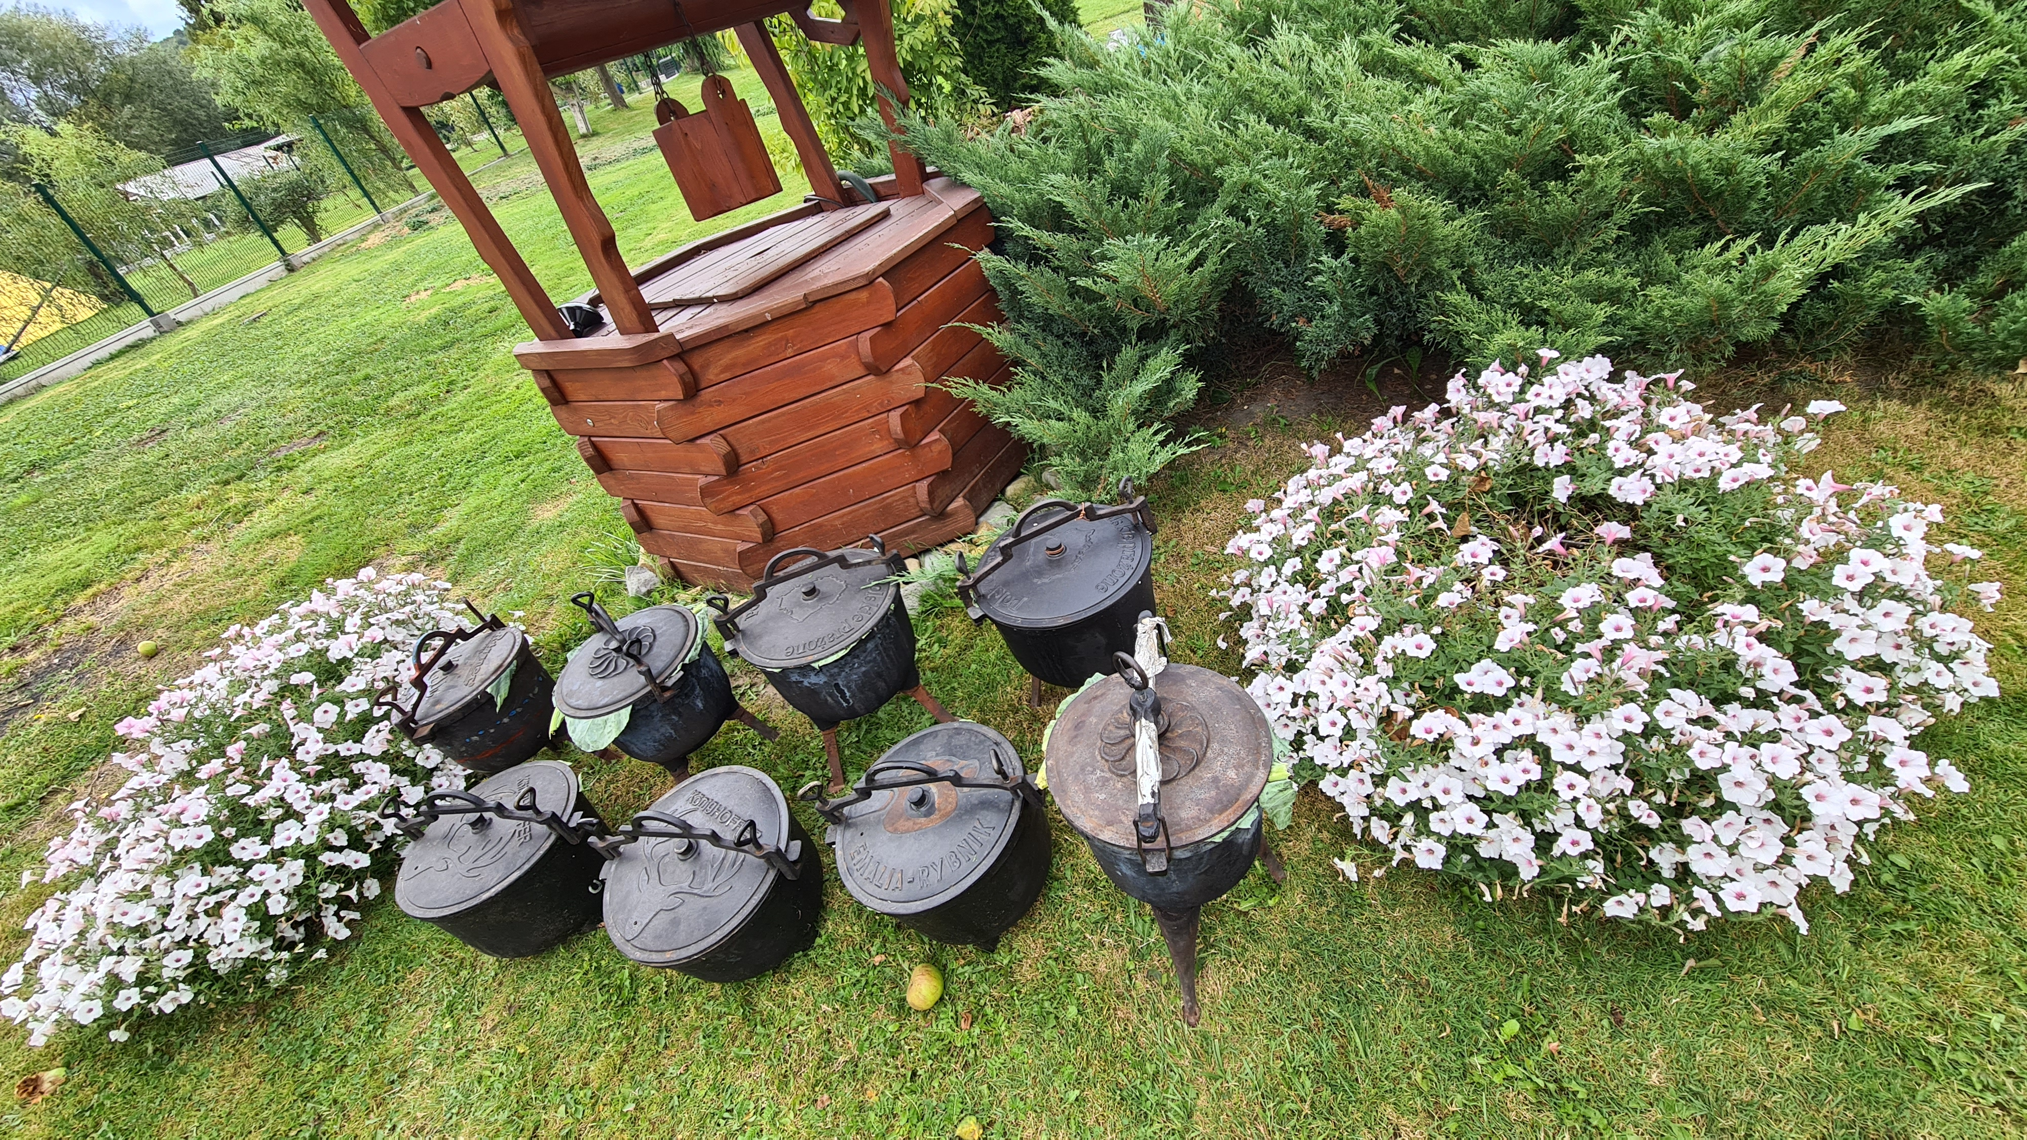
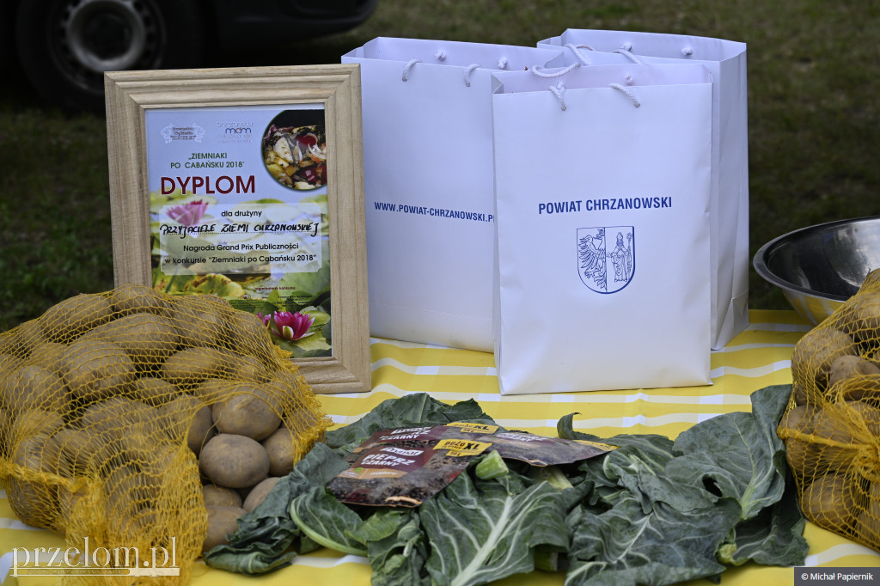
„Ziemniaki po Cabańsku”
Dzięki staraniom Członków Towarzystwa Przyjaciół Ziemi Chrzanowskiej, tradycyjna potrawa naszego regionu –
„Ziemniaki po Cabańsku” –
dnia 17 stycznia 2011 r., decyzją Ministra Rolnictwa i Rozwoju Wsi, została wpisana na Listę Produktów Tradycyjnych, znajdując się wśród takich „sław” kulinarnych jak oscypek czy obwarzanek krakowski.
Smacznego!

Slide 7
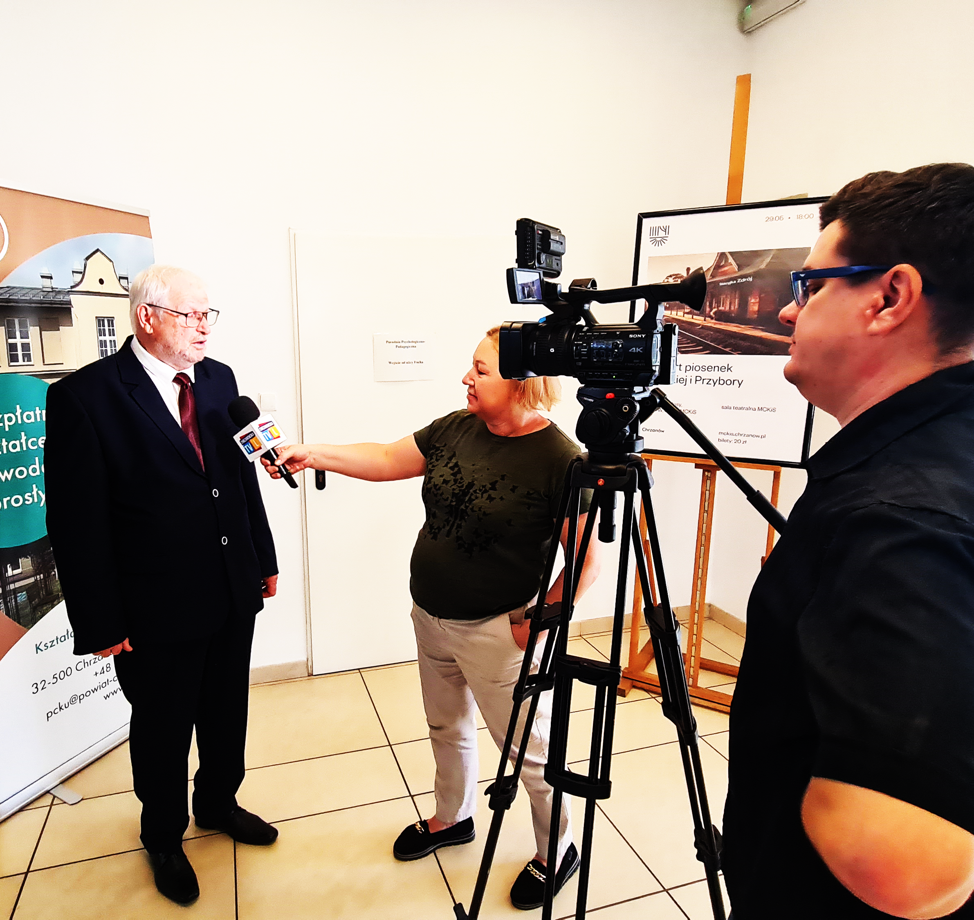
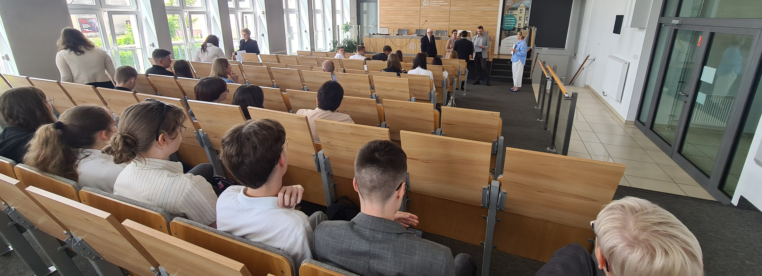
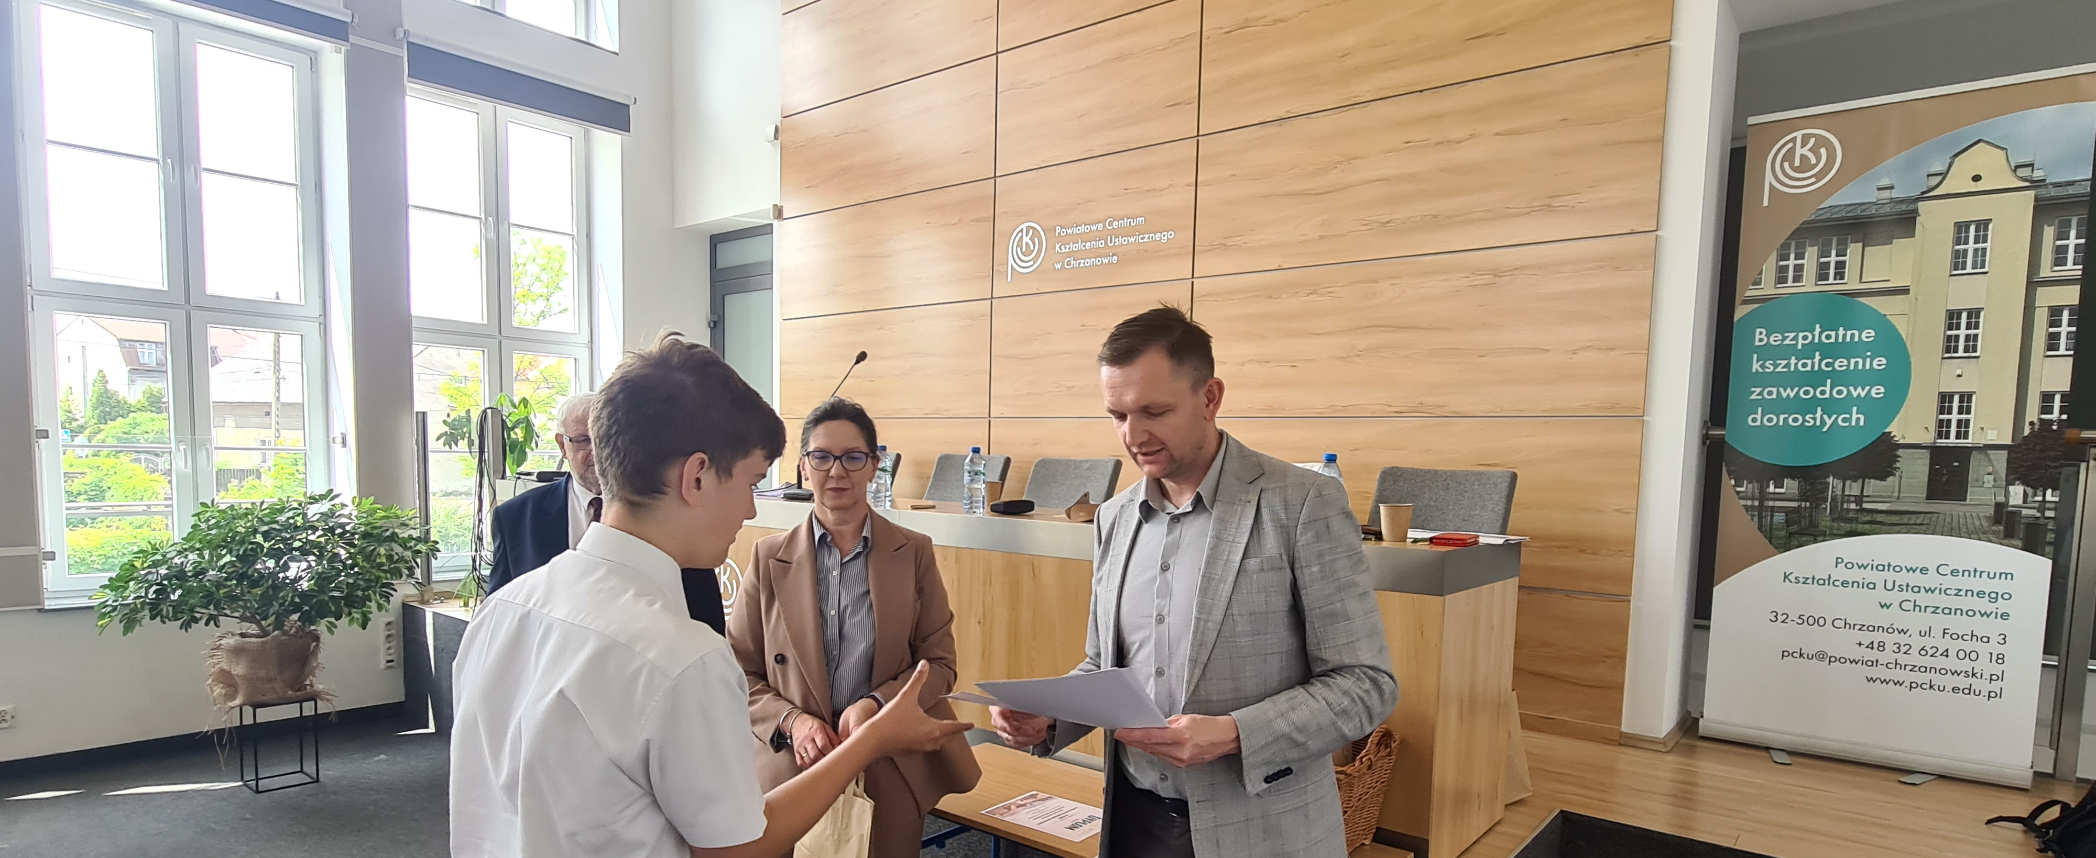
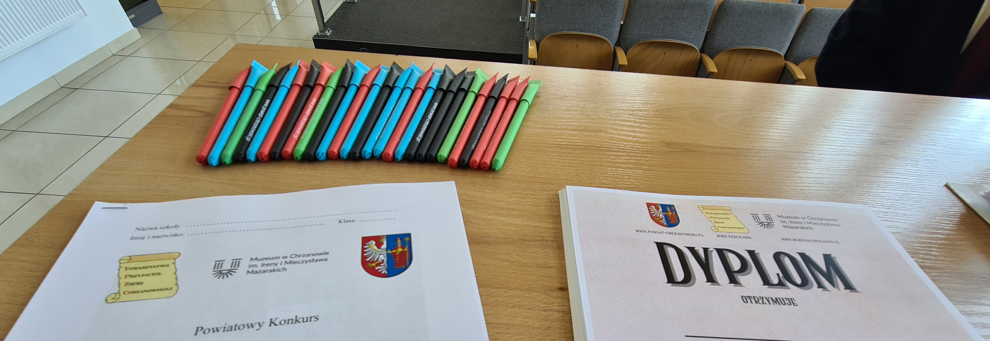
Konkurs Historyczny
"Szlakiem Zabytków
Ziemi Chrzanowskiej"
Jednym z naszych autorskich wydarzeń
był Konkurs Historyczny dla uczniów szkół ponadpodstawowych, związany z Ziemią Chrzanowską, jej zabytkami i znanymi postaciami.
Patronat nad wydarzeniem objęli:
Bartłomiej Gębala - Starosta Chrzanowski,
a także Muzeum im. I. i M. Mazarakich w Chrzanowie.
Do zdobycia były naprawdę atrakcyjne nagrody!

Slide 8

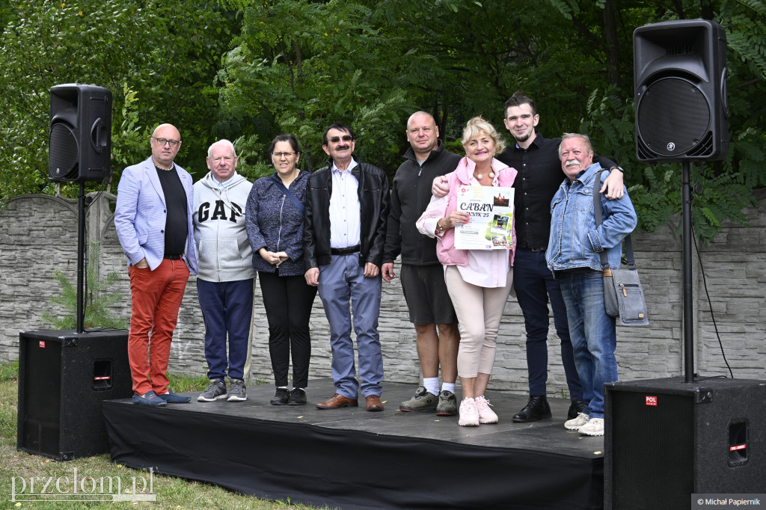
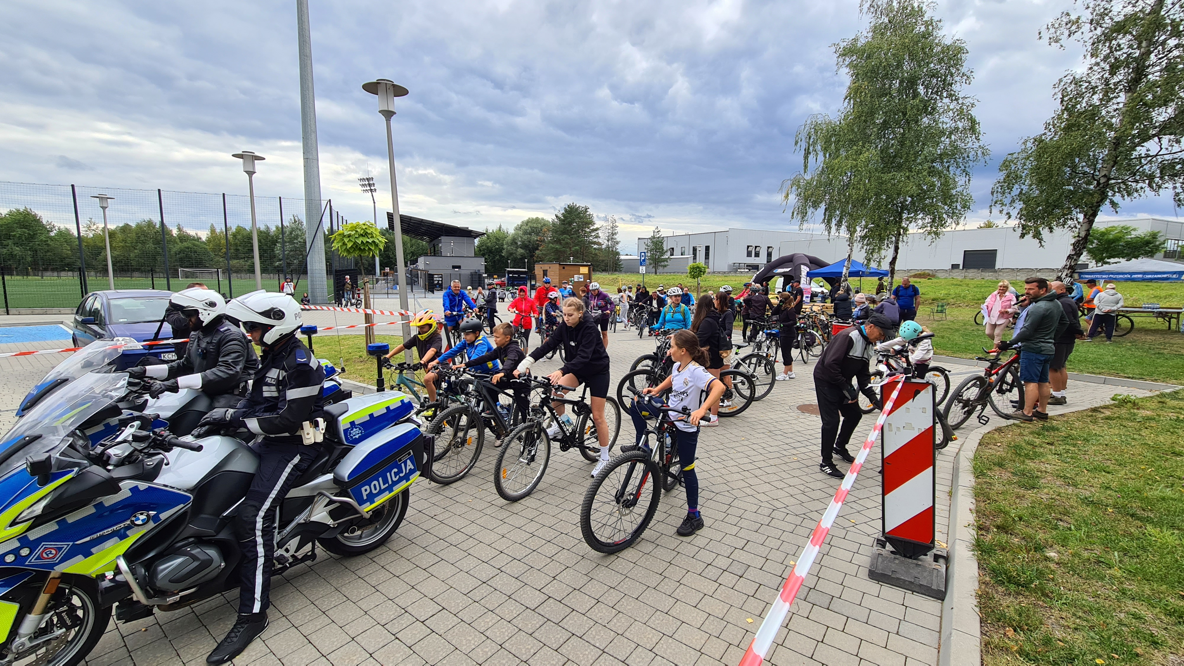
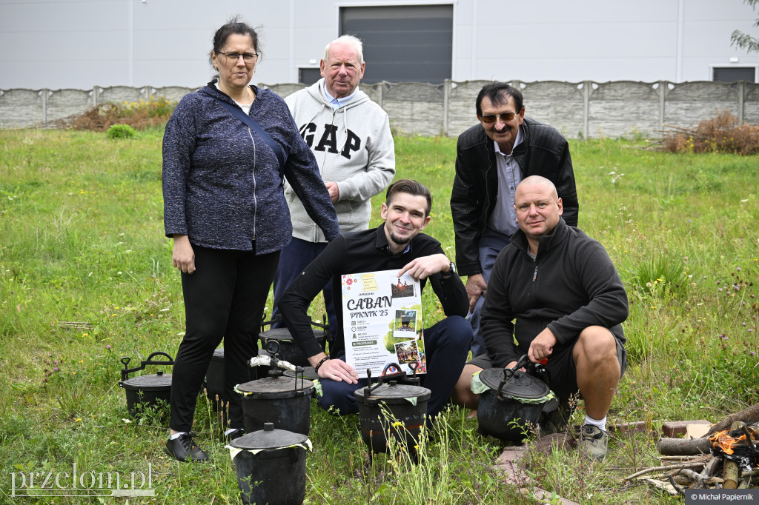
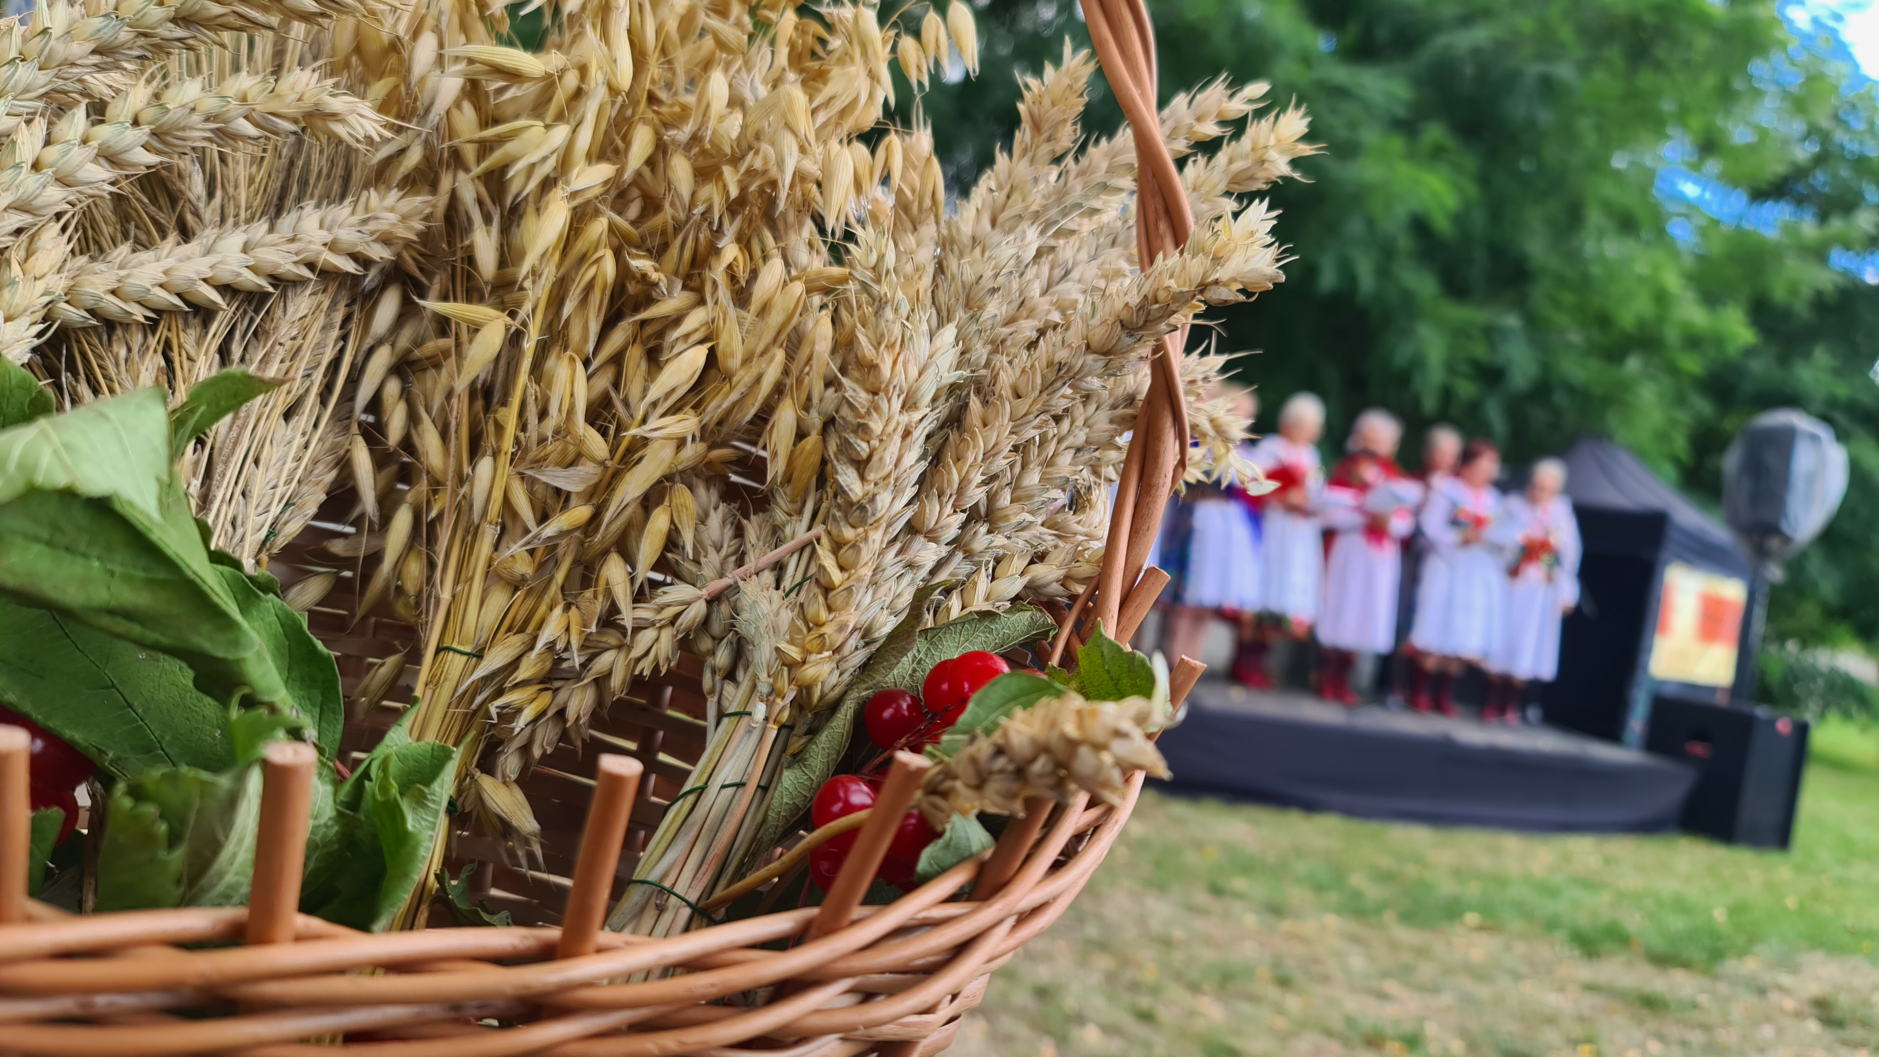

Slide 9
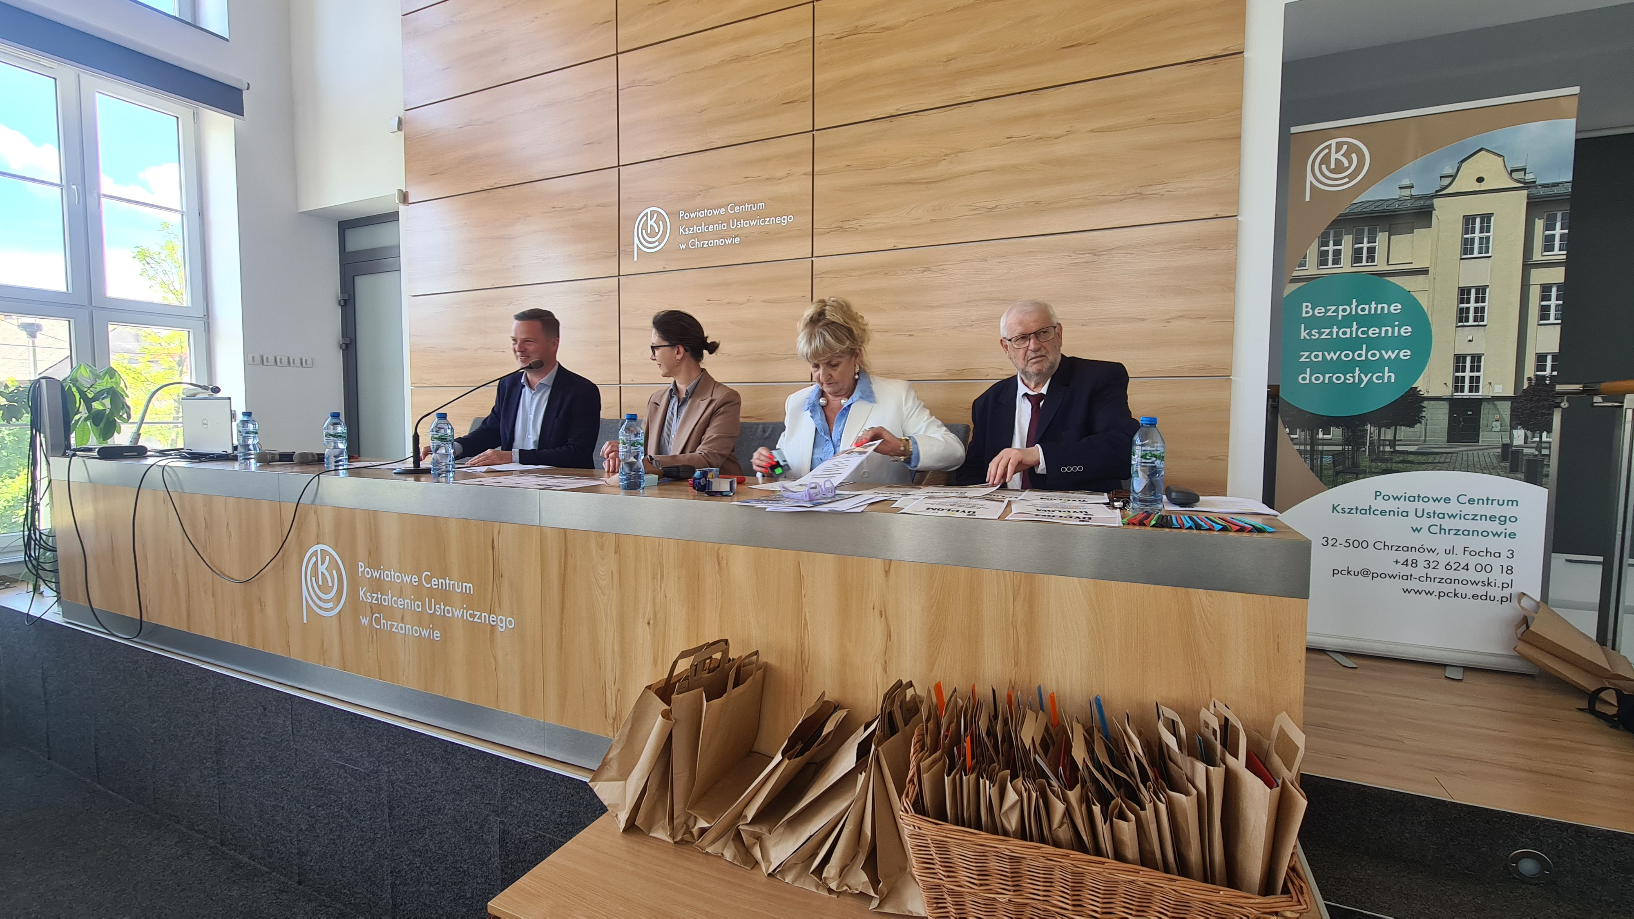
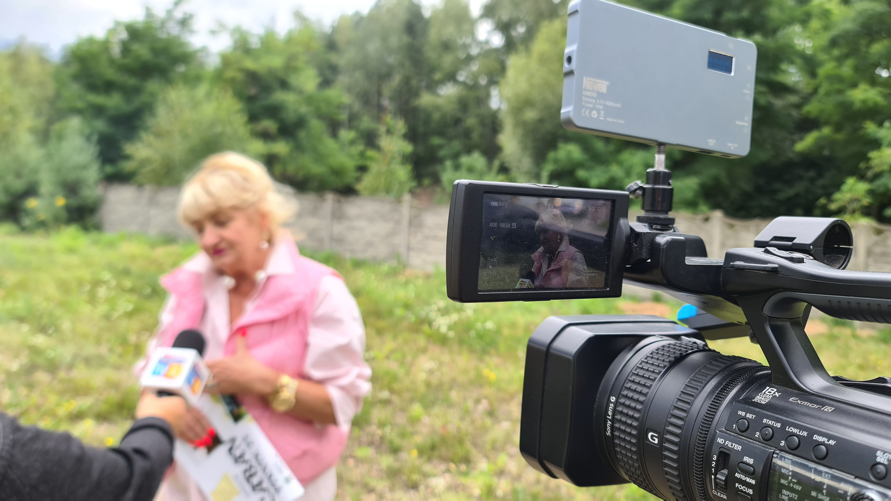
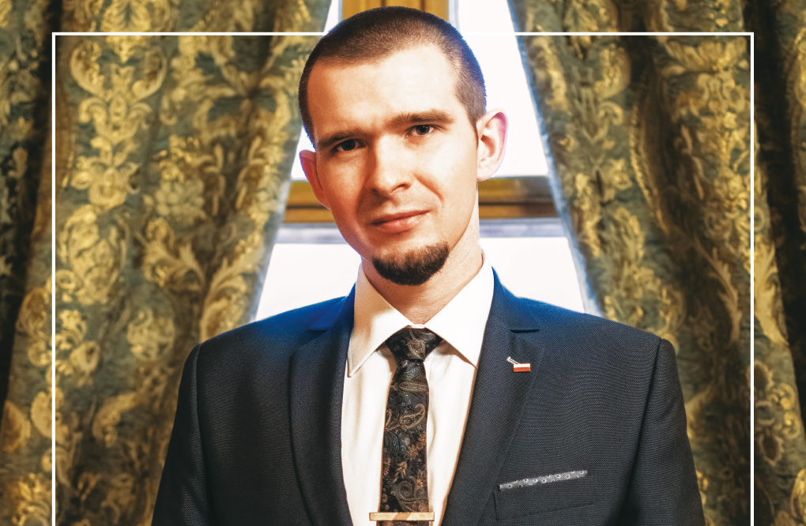
Towarzystwo wspiera też samorząd i deleguje kandydatów w wyborach. ✅
Związani są z nami przedsiębiorcy, samorządowcy, urzędnicy, ludzie kultury, pedagogowie, laureaci tytułu
„Zasłużony dla Powiatu Chrzanowskiego”...
Członkiem naszego Stowarzyszenia
jest Starosta Chrzanowski - Bartłomiej Gębala.
Zbigniew Klatka kieruje Teatrem Tradycja,
a Łukasz Bieniek pełni funkcję Radnego
Rady Powiatu Chrzanowskiego.

Slide 10
